Slide 1
Github wiki un Arduino
Alekss Pauls 10a

Slide 2
Kas ir Arduino, Atmega 328 un kas ir Arduino Nano?
Arduino ir visiem pieejams hardwear un softwear kompanija, projekts un lietotāju sabiedrība, kas dizainē un izstrādā mikrokontrolierus un to piederumus.
Atmega 328 ir augstas veiktspējas mikromikročipa 8 bitu AVR RISC-bāzes mikrokontrolieri apvieno 32KB ISP zibatmiņas ar lasīšanas un rakstīšanas iespējām, un citas lietas. Ierīce darbojas starp 1,8-5,5 voltiem.
Arduino Nano ir neliela, pilnvērtīga un platei draudzīga plate, kuras pamatā ir ATmega328P; tas pats UNO boarda savienojums un specifikācijas tiek piedāvātas mazākā formā.
“Arduino Nano” ir ieprogrammēts, izmantojot “Arduino” programmatūru (IDE), mūsu integrēto attīstības vidi.

Slide 3
Arduino Nano specifikācija
Seriālā: 0 (RX) un 1 (TX). Izmanto, lai saņemtu (RX) un pārraidītu (TX) TTL sērijas datus. Šīs tapas ir savienotas ar attiecīgajām FTDI USB-to-TTL sērijas čipa tapām.
Ārējie pārtraukumi: 2 un 3. Šīs tapas var konfigurēt, lai izraisītu pārtraukumus uz zemas vērtības, pieaugošas vai krītošas malas vai vērtības izmaiņām. Detalizētu informāciju skatiet attachInterrupt () funkcijā.
PWM: 3, 5, 6, 9, 10 un 11. Nodrošina 8 bitu PWM izvadi ar funkciju analogWrite ().
SPI: 10 (SS), 11 (MOSI), 12 (MISO), 13 (SCK). Šīs tapas atbalsta SPI saziņu, kas, lai gan to nodrošina pamatā esošā aparatūra, pašlaik nav iekļauta Arduino valodā.
VADA: 13. Ir iebūvēts VADS, kas savienots ar ciparu spraudni 13. Ja tapa IR AUGSTA vērtība, TĀ ir ieslēgta, kad tapa ir ZEMA, tā ir izslēgta.

Slide 4
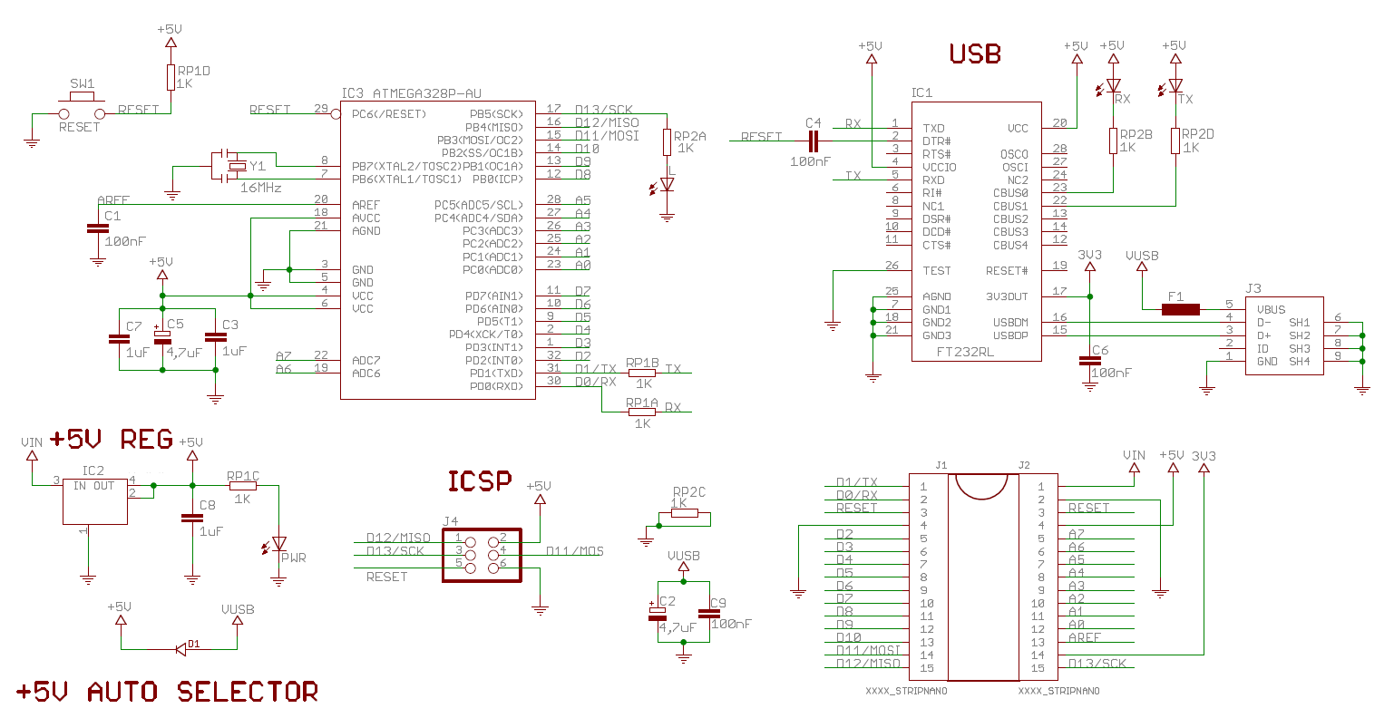
Shēma

Slide 5
Sagatavoties darbam ar Arduino, iespējas to programmēt
Pirmkārt, iegādāties «velkošu» datoru, ja tāda nav;
Šīs ir darbības, kas jāveic, lai darbotos:
Iegūt Arduino boardu;
Lejupielādēt Arduino vidi;
USB draiveru instalēšana;
Boarda savienošana;
Augšupielādēt programmu.

Slide 6
Kā var programmēt Arduino?
Valodas ir:
C
C++
IDE ir atvērtā pirmkoda Arduino programmatūra (IDE) kas ļauj ērti rakstīt kodu un augšupielādēt to boardā. Tas darbojas sistēmās Windows, Mac OS X un Linux.
Es pats personīgi neesmu saskāries (cik man zināms) ar nekāda veida programmēšanu, ja neskaita stundas Programmēšanas pamatos.

Slide 7
I/O Pini, vaiadzība
Katra ievadizvades tapa ir gan input, gan output, un to var izmantot vienlaikus kā abas. Ievades tapas izmanto, lai nolasītu ārpasauli, un izvades tapas izmanto, lai kontrolētu ārējo pasauli. Piemēram, The TigerStop ir 8 I/O tapas.
Vajadzība - Ievades tapas ir paredzētas sausu kontaktu nolasīšanai, jo tām nav nepieciešams ārējais spriegums.

Slide 8
Noderīgi saiti, kam?
Arduino - https://www.arduino.cc/en/Guide/ArduinoNano ;
Arduino Nano - https://coolcomponents.co.uk/products/arduino-nano ; https://www.bing.com/images/search?view=detailV2&id=AE4AFEDE19064252E5E0DF98A759F144A3D3083C&thid=OIP.rnC1mg-WRJE1etpih6pwagHaD0&mediaurl=https%3A%2F%2Fmedia.digikey.com%2FPhotos%2FRDL%2FArduino%2520Nano%2520-%2520Schematic.png&exph=792&expw=1537&q=arduino+nano+schematic&selectedindex=6&ajaxhist=0&vt=0&eim=0,1,3,4,6,8,10&ccid=rnC1mg%2BW&simid=608031578752287232&sim=11 ;
Atmega – https://www.microchip.com/wwwproducts/en/ATmega328 ;
I/O Pini - https://blog.tigerstop.com/what-is-an-i/o-pin ;
Arduino IDE - https://www.arduino.cc/en/Main/Software ;

Slide 9
3 arduino projektus kurus es vēlētos izveidot
(iespējams visu sapratu ļoti nepareizi)

Slide 10
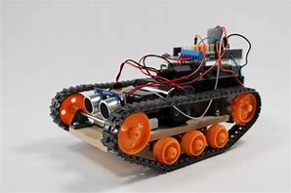
1. Kaut kāda veida neliels transportlīdzeklis
Vēlētos izveidot ko šādu, jo manuprāt tas būtu, kas interesants, ko gan izveidot, gan rādīt mazāku klašu skolēniem. Kā arī tas, ka mani vienmēr ir saistījuši lielāki vai mazāki transportlīdzekļi.
Nepieciešams būtu čips ar kodiem kas palīdzētu transportlīdzeklim pārvietoties, kā arī «dzelži», no kā tiks izveidots šis transportlīdzeklītis…

Slide 11
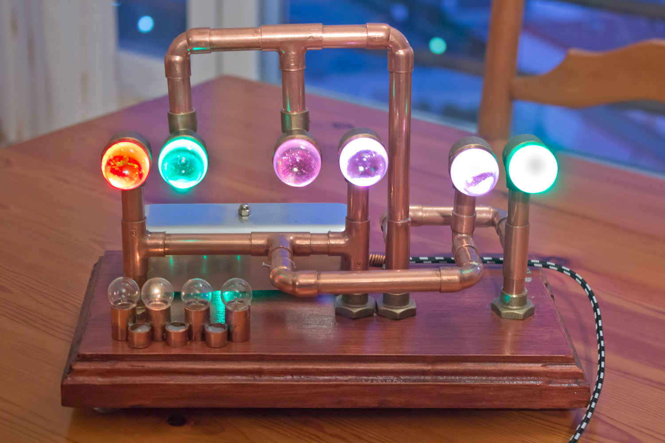
2. Praktiski lietojams gaismu slēgums
Vēlētos izveidot ko šādu, jo vienmēr licies ļoti interesanti vērot gaismas slēgumus, kaut vai pašam ar elektroniku tik labi nesokas.
Būtu nepieciešams čips ar kodu, kas atļauj gaismām slēgāties, kaut kādā noteiktā sistēmā, kā arī diodītes un savienotāvadi.

Slide 12
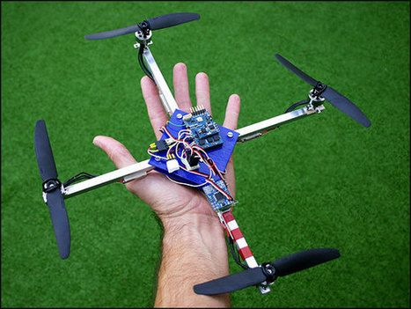
3. Piedzīvot mana Fusion darba realistisku lidošanu
Vēlētos izveidot šo, jo savā Fusion projektā izveidju drona skeletu,tomēr tajā nebija nedz sirds, nedz orgānu, lai tas funkcionētu, kā vēlētos, tādēļ uzskatu šī būtu laba iespēja to realizēt.
Būtu nepieciešams kods, ar kura palīdzību, caur čipu, varētu likt propelleriem griesties (tos visus var atrast githubā)

Slide 13
Paldies par uzmanību

